Slide 1
詳しい企画書（仮）

Slide 2
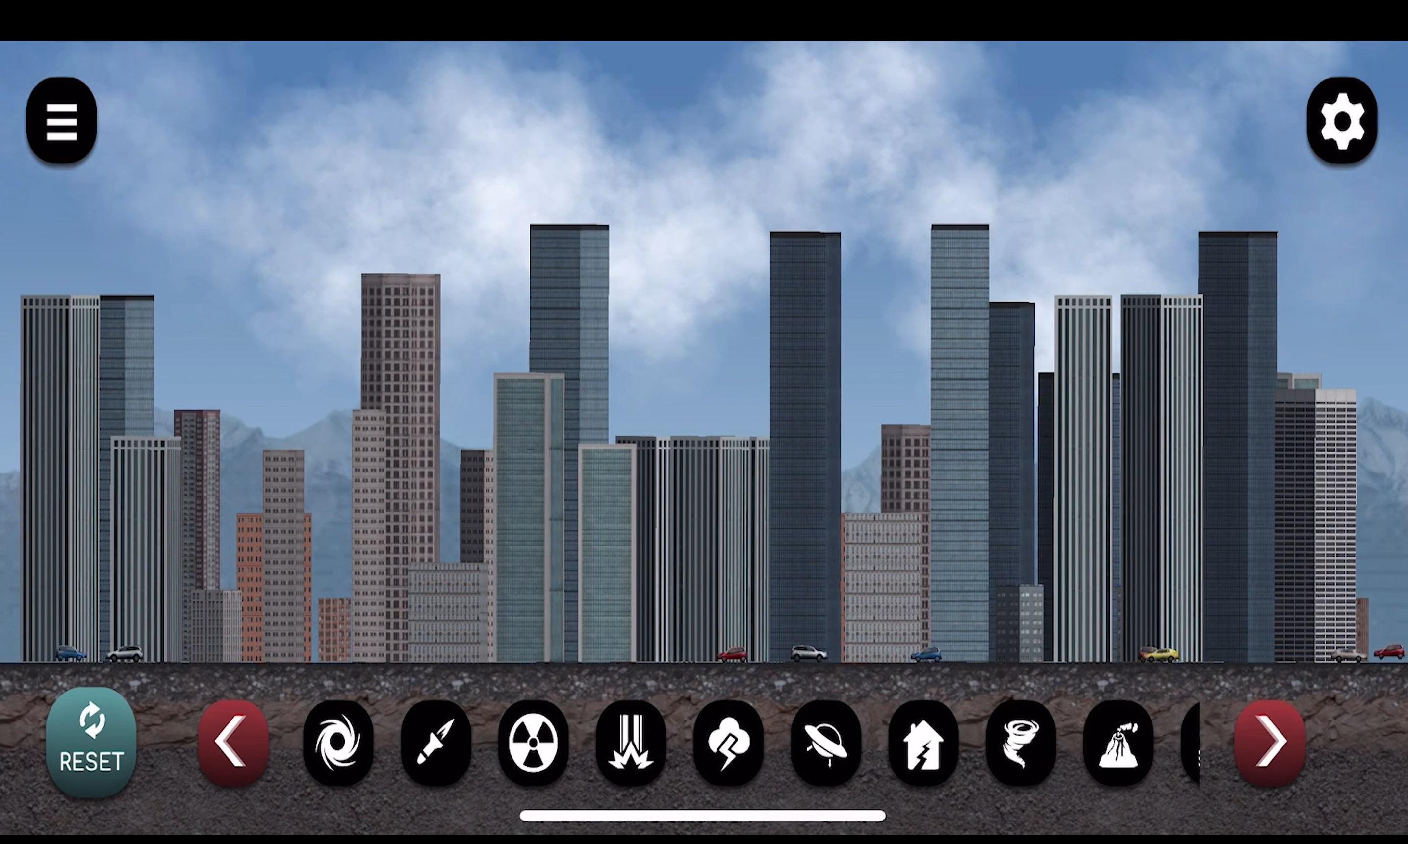
ゲーム雰囲気
ビルとか世界遺産とか出せそうなものだったら好きなように追加してかまわない

Slide 3
使えそうなもの
グレネード
銃
ロケットランチャー
核
戦車
ロボット
ミサイル（一回で複数発射）
もし作れそうなら天候や隕石系を追加してもいいと考えている

Slide 4
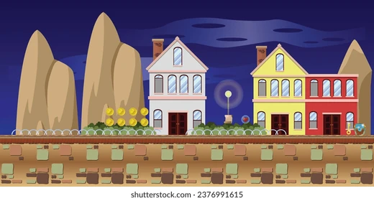
ステージ感
最初の町は通常の家や大きくてもアパートなどにしようと考えている
進むにつれて壊しずらい高層マンションや国会議事堂など
若クリでは面白く遊んでもらうために実装できそうなものを作っていただけたらありがたい

Slide 5
爆発感 崩れ方
参考にできそうな動画張りますので良ければ視聴しといてください
https://youtu.be/fIRgjSvD3L0?si=xE_2FTq_lGVypVuN
https://youtu.be/oul6H2MwYIg?si=_GSuRQ7-jFZ8xHlH
https://youtu.be/hUN0s6sLe40?si=6Xdxt1mdU5QuSmdi
作れそうなの選択してもらって構いません
全力でサポートさせていただくのでよろしくお願いします

